Slide 1
УСТРОЙСТВА ВВОДА ИНФОРМАЦИИ
Кто прочитал, тот лох

Slide 2
Разновидности устройств ввода:
Устройства ввода графической информации
(сканер, веб-камера);
Устройства ввода звуковой информации
(микрофон);
Указательные (координатные) устройства
(компьютерная мышь, тачпад, световое перо, графический планшет, сенсорный экран, джойстик);
Игровые устройства ввода.
(джойстик, геймпад, компьютерный руль, танцевальная платформа, педали, световой пистолет)

Slide 3
СКАНЕР
Сканер используется для оптического ввода в компьютер и преобразования в компьютерную форму изображений.
классифицируются на следующие разновидности: ручные или рулонные, планшетные или проекционные.

Slide 4
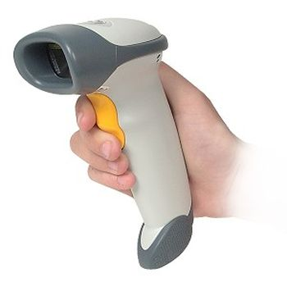
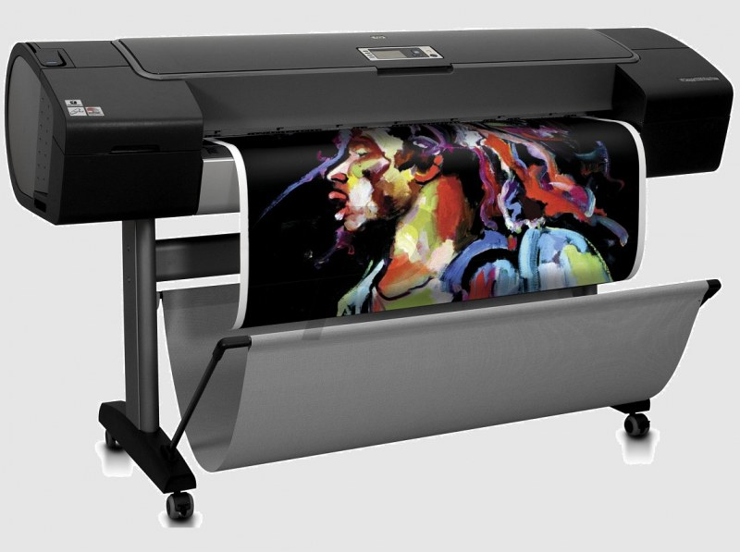
Ручной сканер
Рулонный сканер

Slide 5
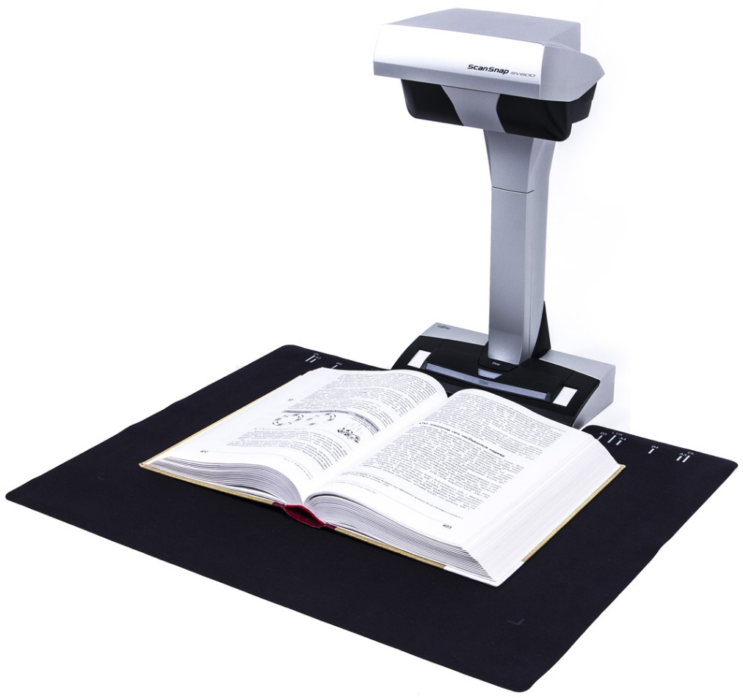
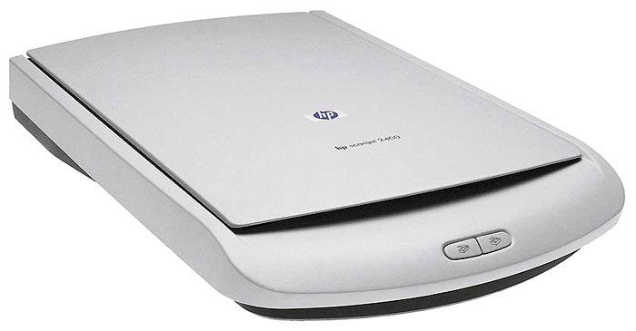
Проекционный сканер
Планшетный сканер

Slide 6
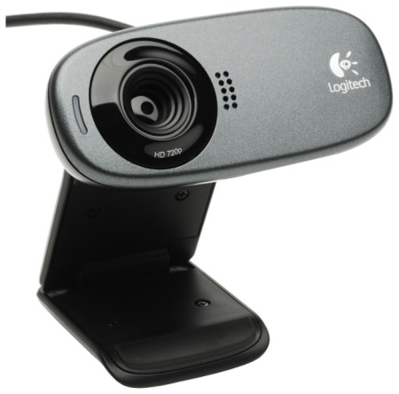
Веб-камера
Веб-камера — малоразмерная цифровая видео или фотокамера, способная в реальном времени фиксировать видеоизображения, предназначенные для дальнейшей передачи по компьютерной сети.
Цифровые камеры позволяют получать видеоизображение и фотоснимки непосредственно в цифровом формате.

Slide 7
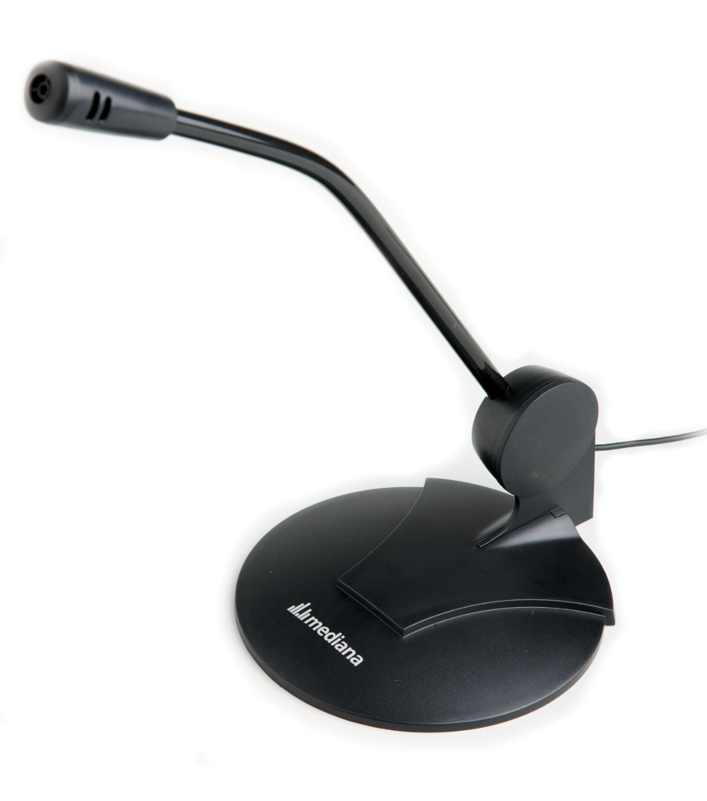
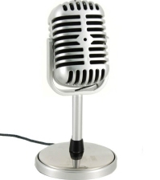
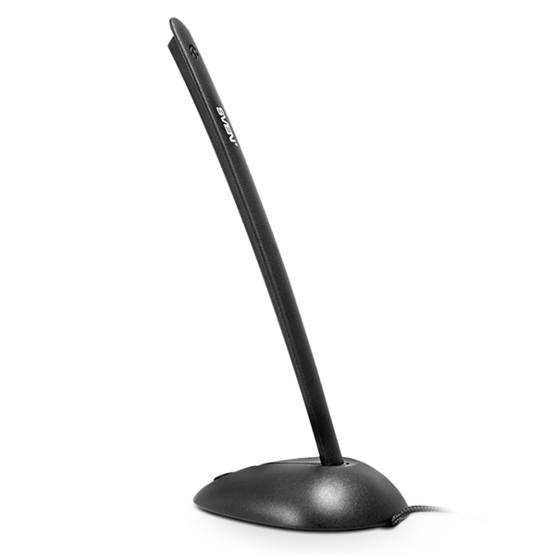
Микрофон
Микрофон используется для ввода звуковой информации, подключается к входу звуковой карты.

Slide 8
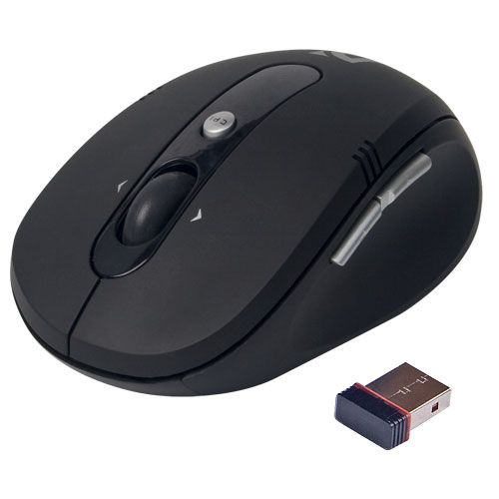
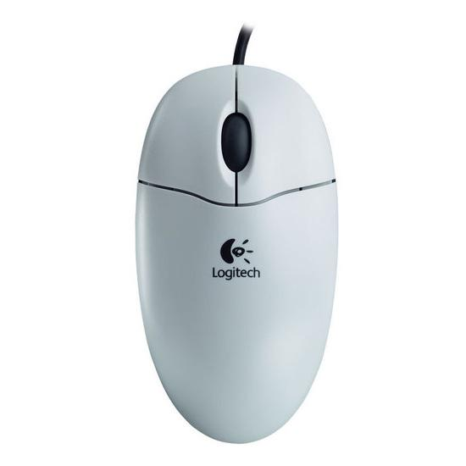
Компьютерная мышь
Компьютерная мышь — координатное устройство для управления курсором и отдачи различных команд компьютеру.
Механические(шариковые);
Оптические;
Лазерные;
Трекбол-мыши;
Индукционные;
Гироскопические.

Slide 9
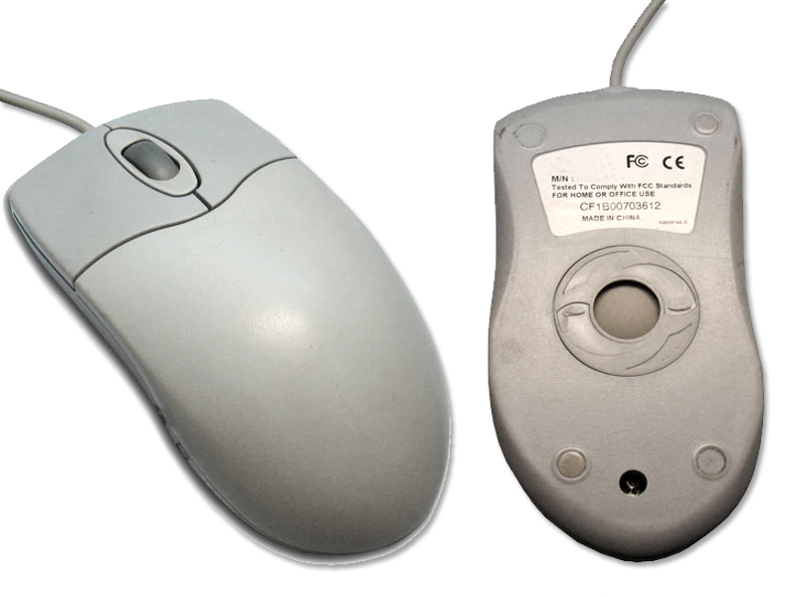
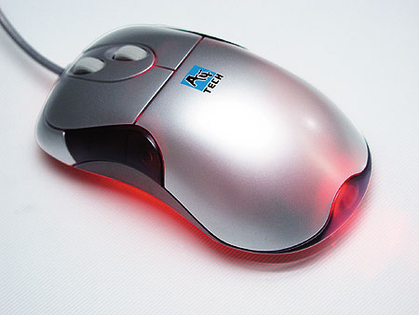
Компьютерные мыши
Механическая (шариковая) мышь
Оптическая мышь

Slide 10
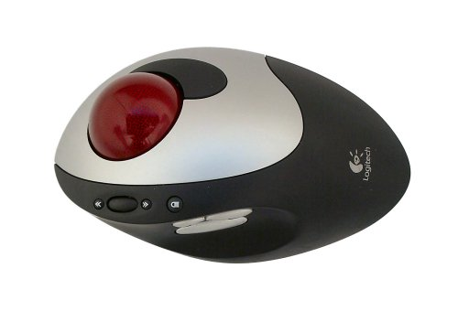
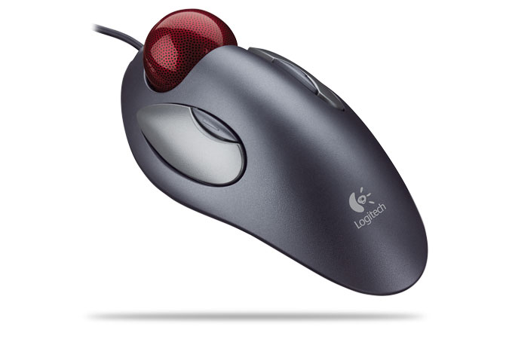
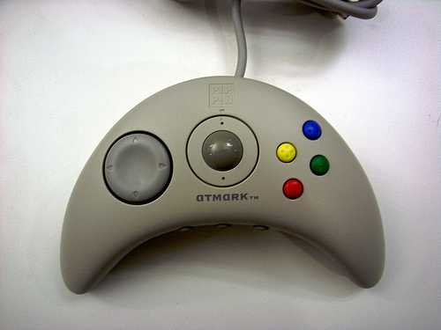
Трекбол
Трекбол — указательное устройство ввода информации об относительном перемещении для компьютера.
Трекбол функционально представляет собой перевернутую механическую (шариковую) мышь.
при движении шар приводит во вращение пару валиков или, в более современном варианте, его сканируют оптические датчики перемещения

Slide 11
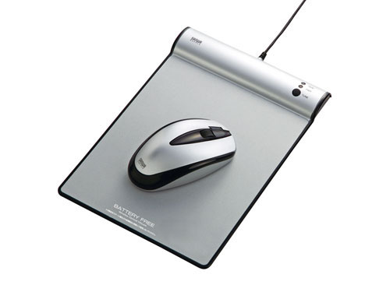
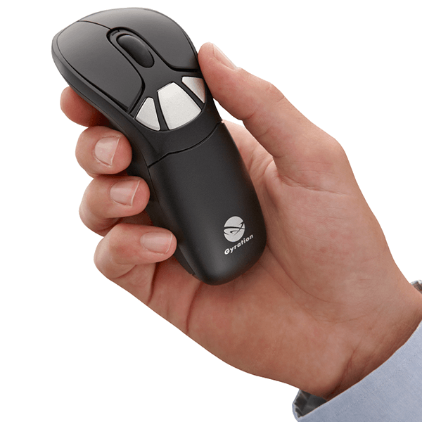
Индукционная мышь
Гироскопическая мышь

Slide 12
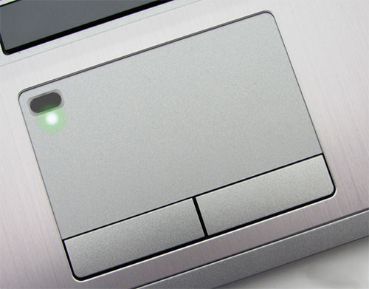
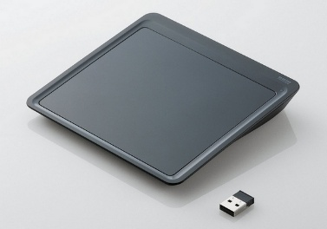
Тачпад
Тачпад, сенсорная панель — указательное устройство ввода, предназначенное для управления курсором и отдачи различных команд компьютеру, телефону или другому электронному оборудованию.
Ввод осуществляется путём прикосновения одним или несколькими пальцами руки к поверхности тачпада.

Slide 13
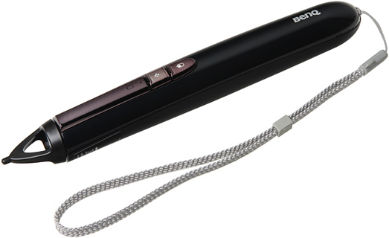
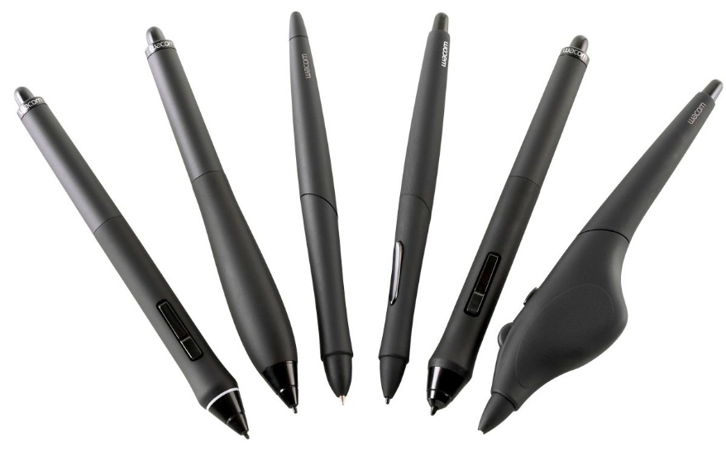
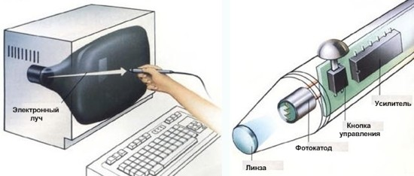
Световое перо

Slide 14
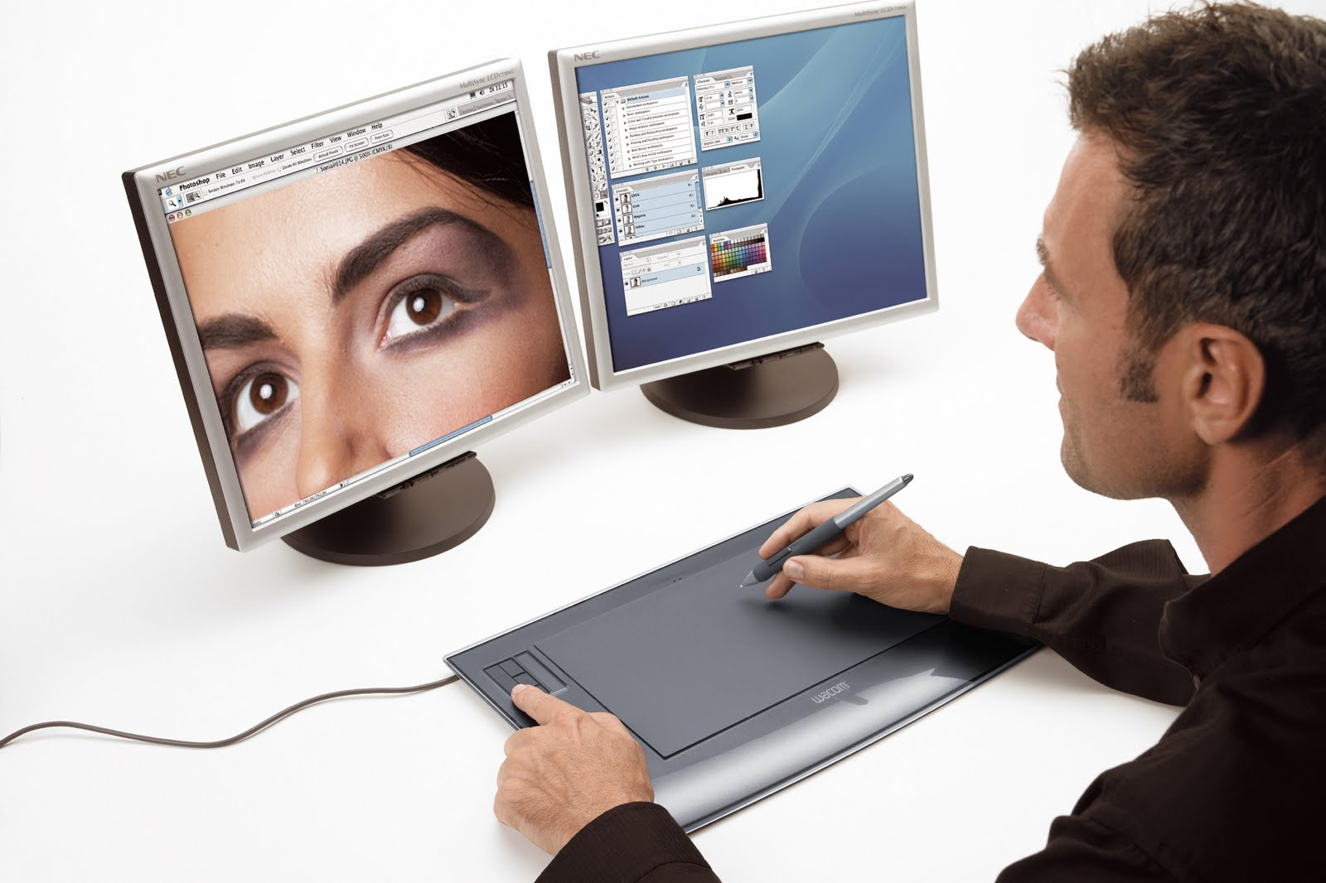
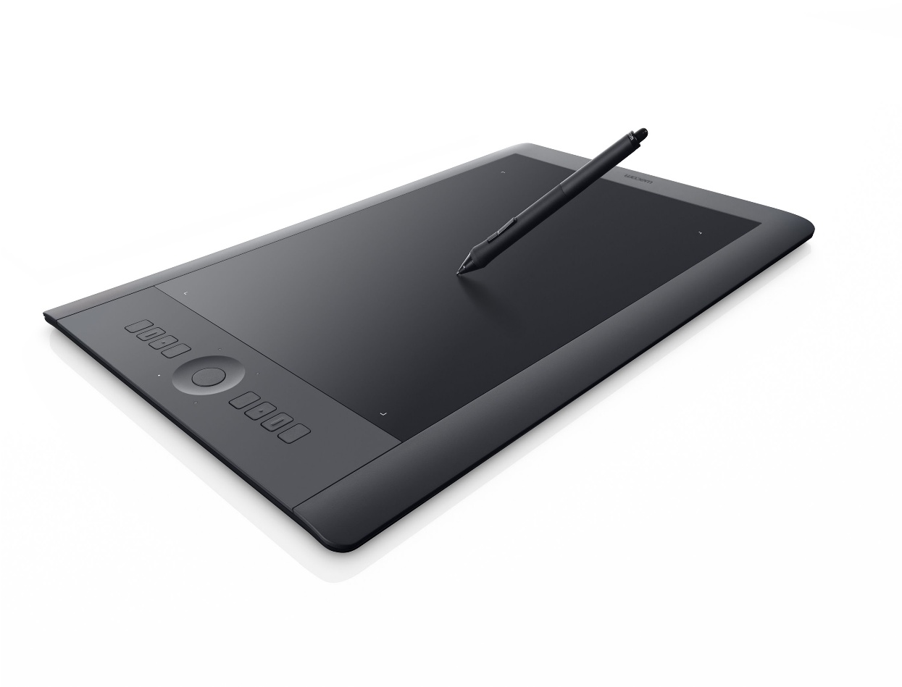
Графический планшет

Slide 15
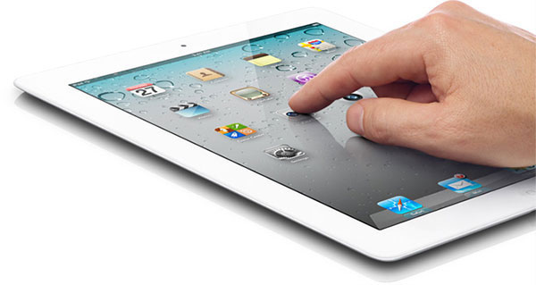
Сенсорный экран

Slide 16
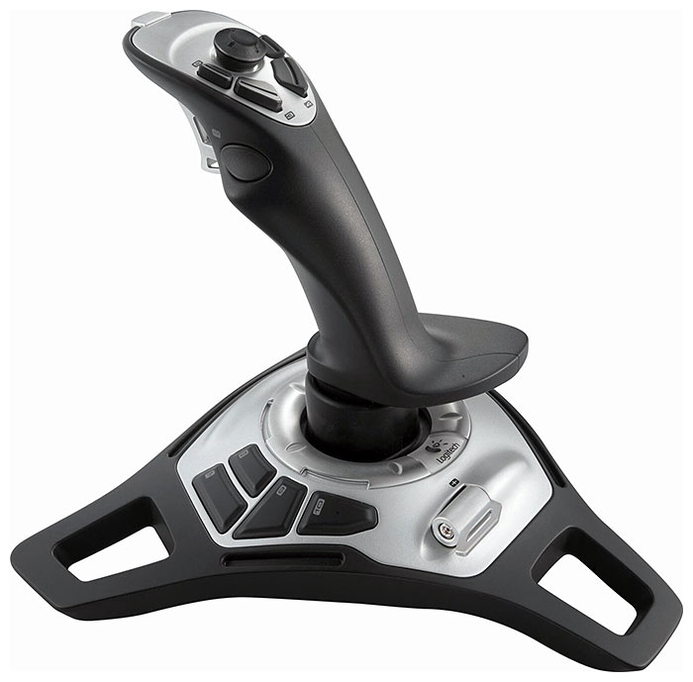
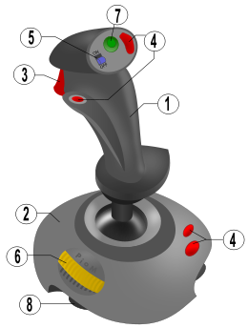
Джойститк

Slide 17
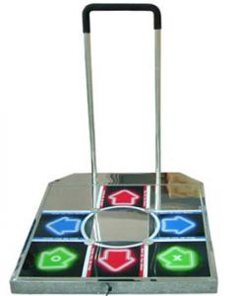
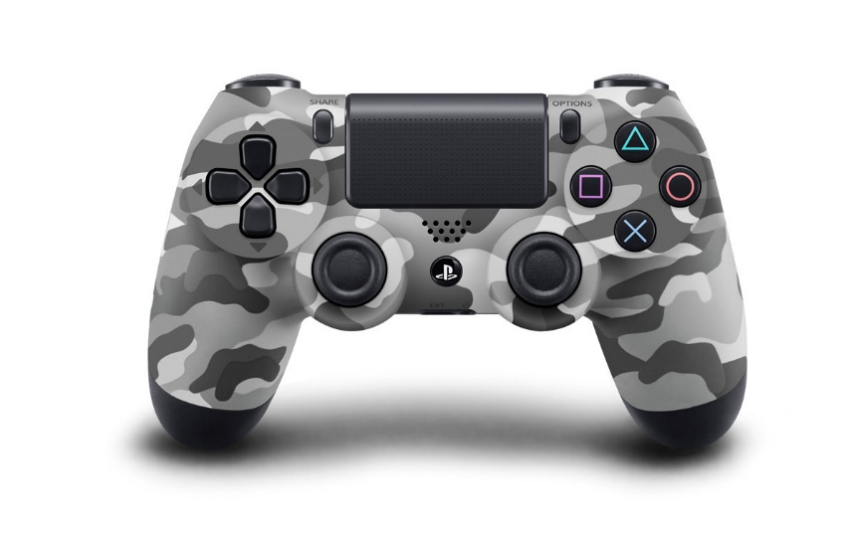
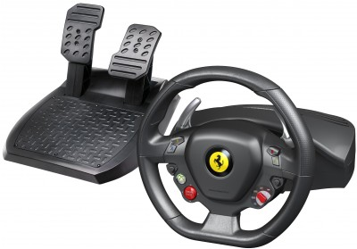
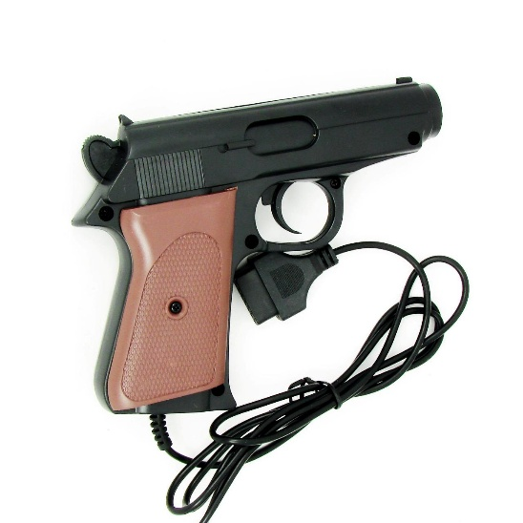
Игровые устройства ввода
джойстик;
геймпад;
компьютерный руль;
танцевальная платформа;
педали;
световой пистолет.

Slide 18
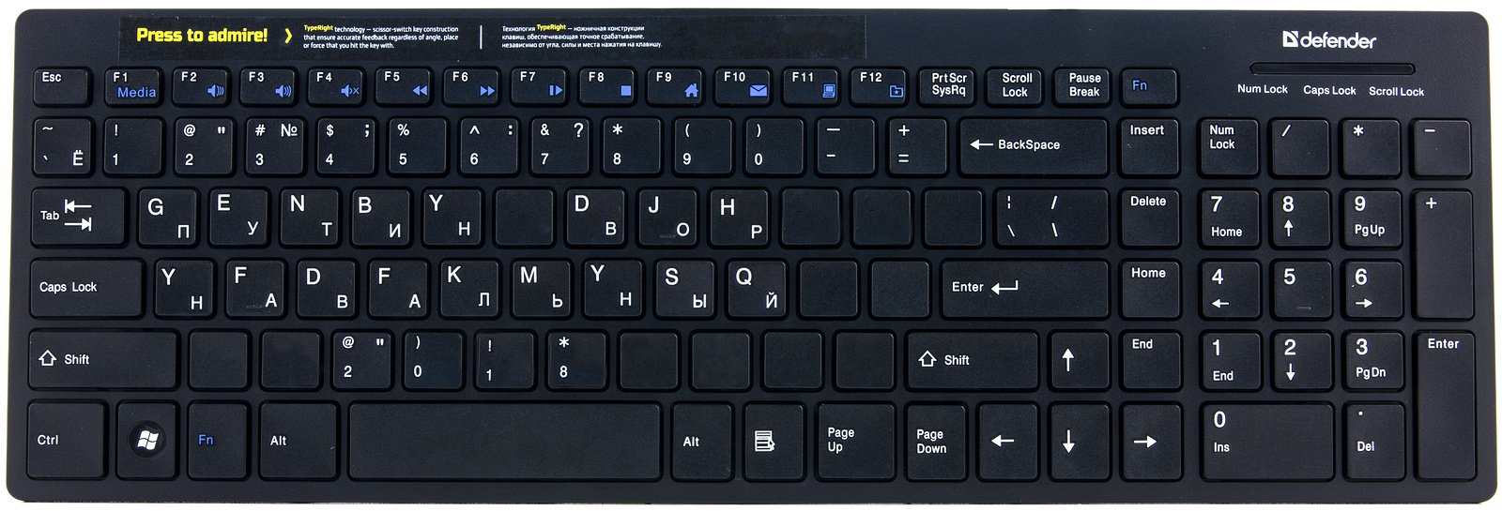
КЛАВИАТУРА
Основным и, обычно, необходимым устройством ввода текстовых символов и последовательностей команд в компьютер остаётся клавиатура.

Slide 19
Конец.

